Slide 1
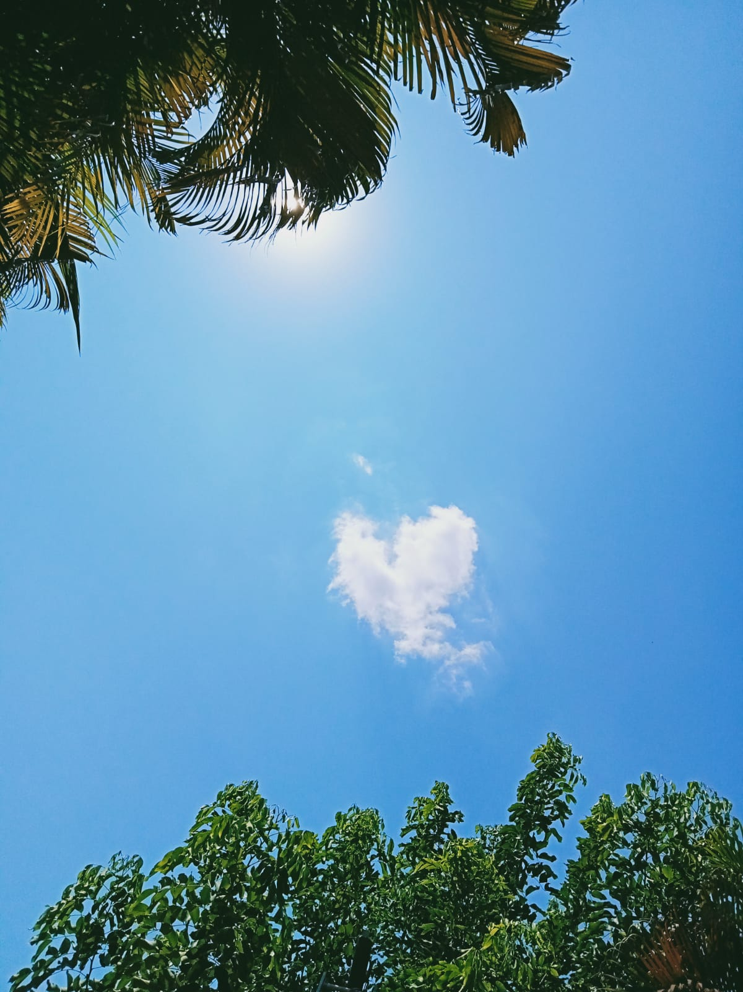
Tercer Trimestre 2022
INICIO DE ACTIVIDADES

Slide 2
REPARACION FUGAS DE AGUA
EN EL CONDOMINIO
PASEO COLINAS 45 Y 46
MAPLES 13
CRUCE OLIVOS Y SAUCE
OLIVOS 23
PASEO COLINAS 25

Slide 3
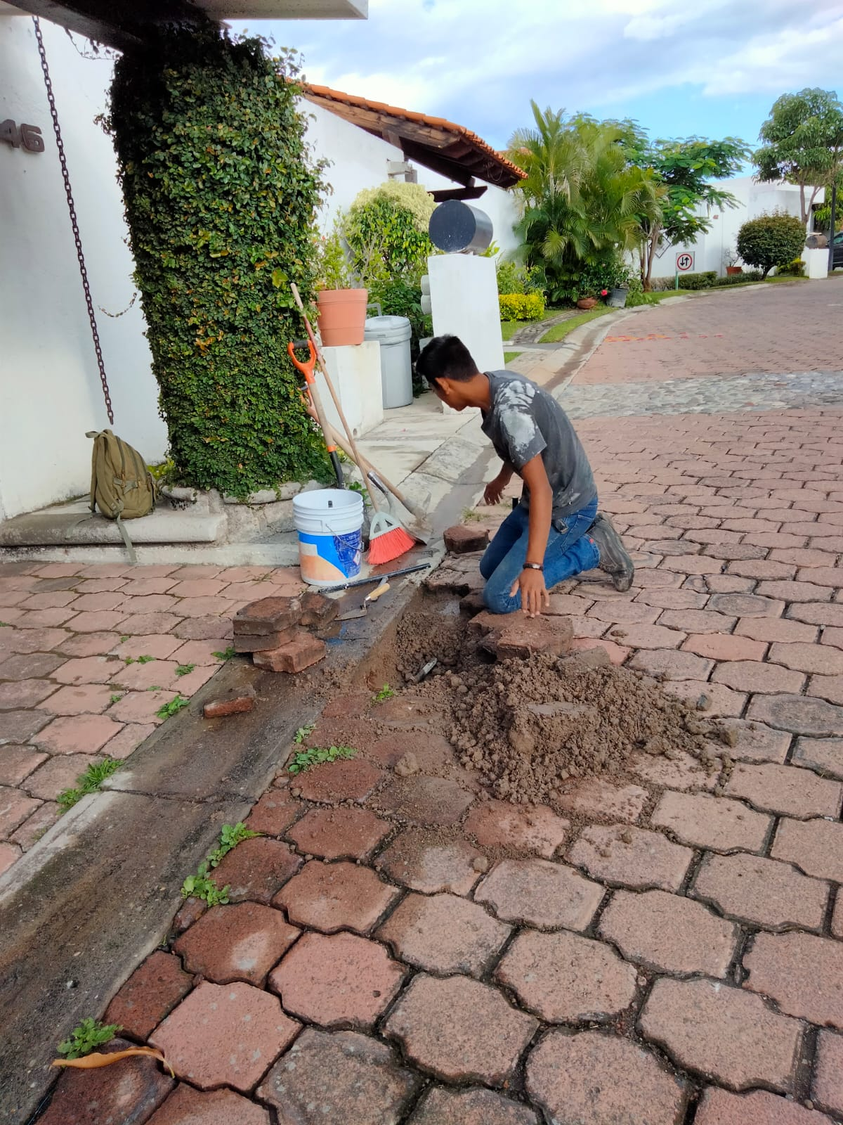
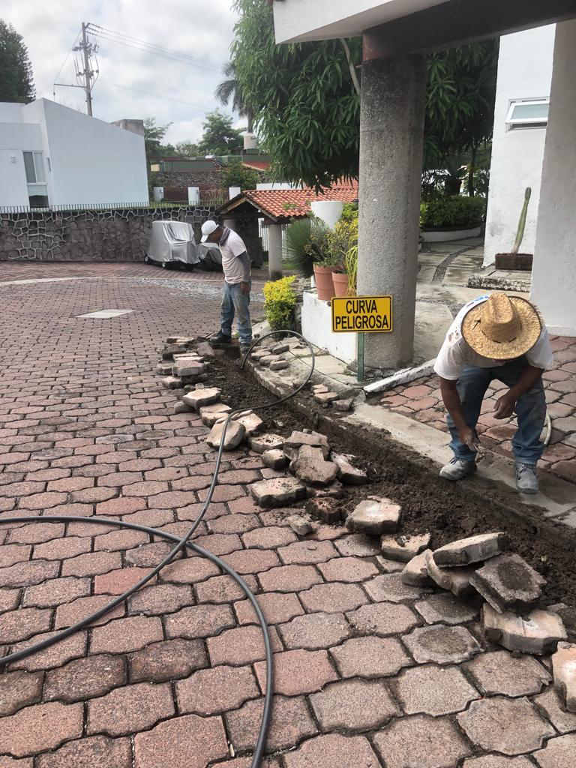

Slide 4
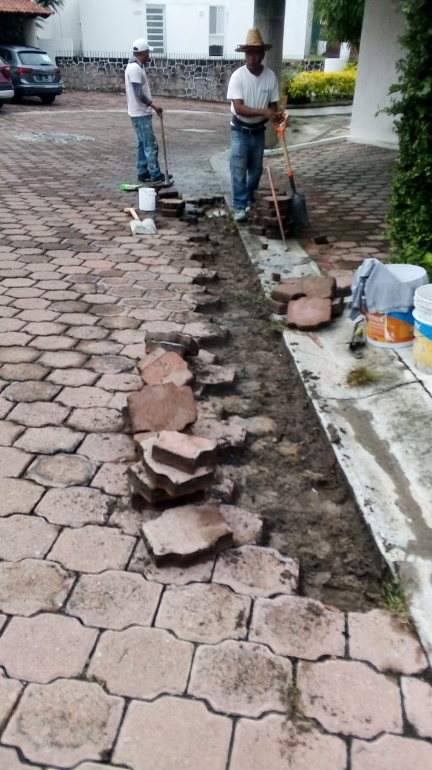
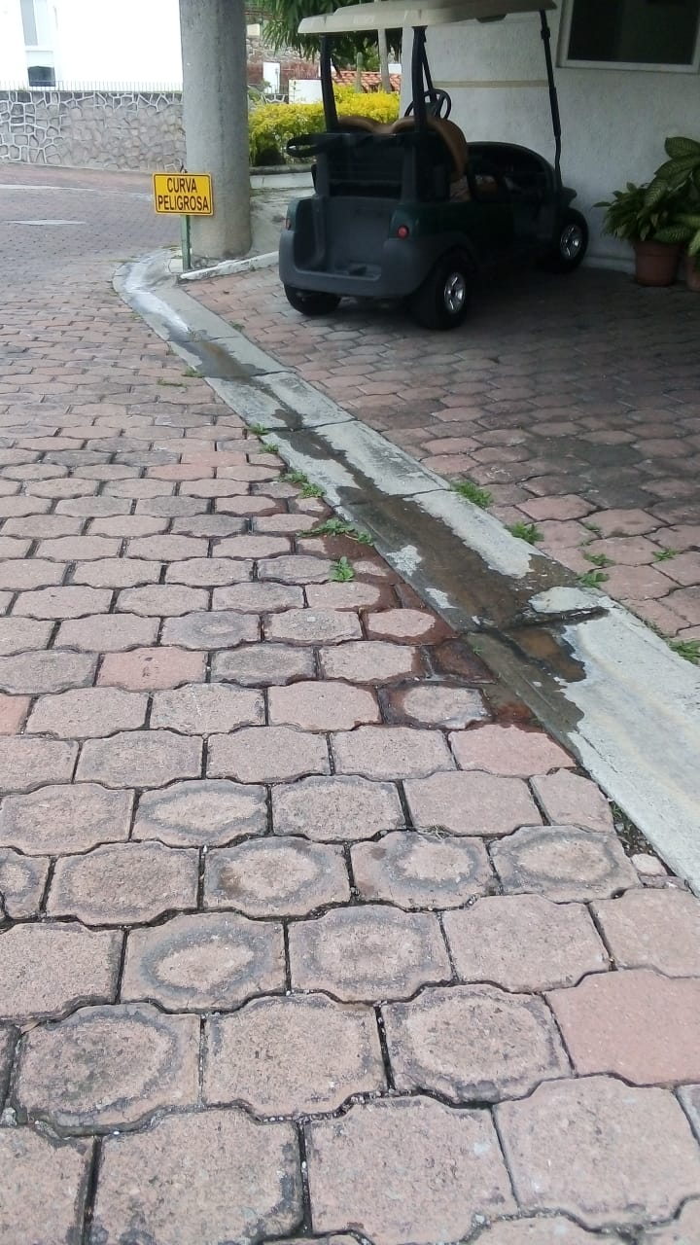

Slide 5
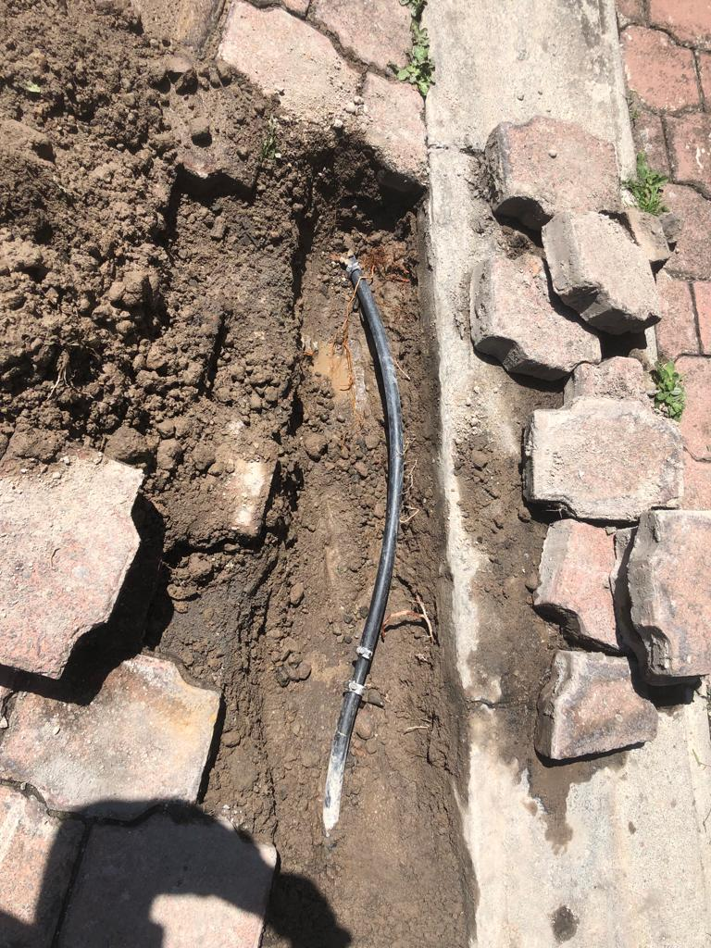
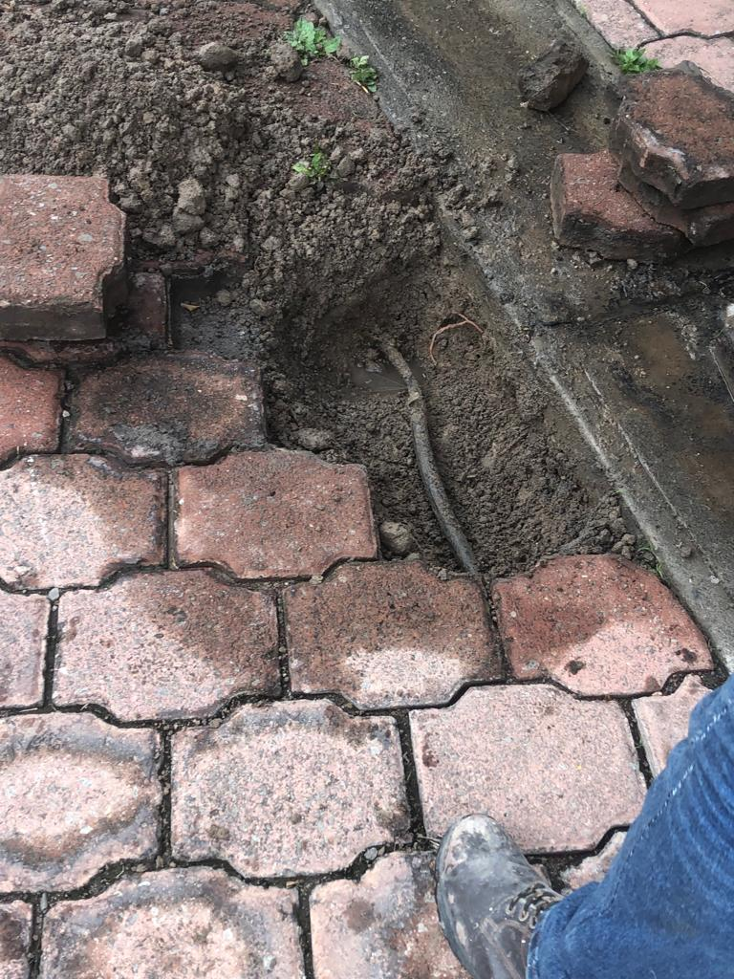

Slide 6
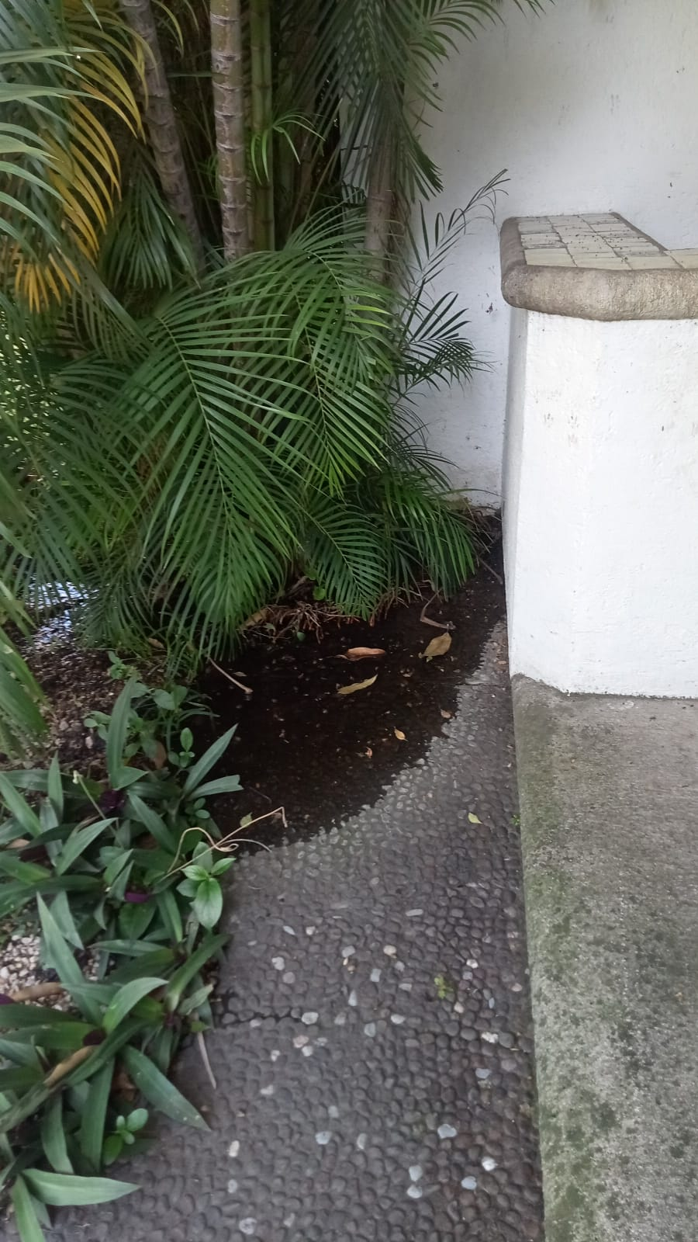
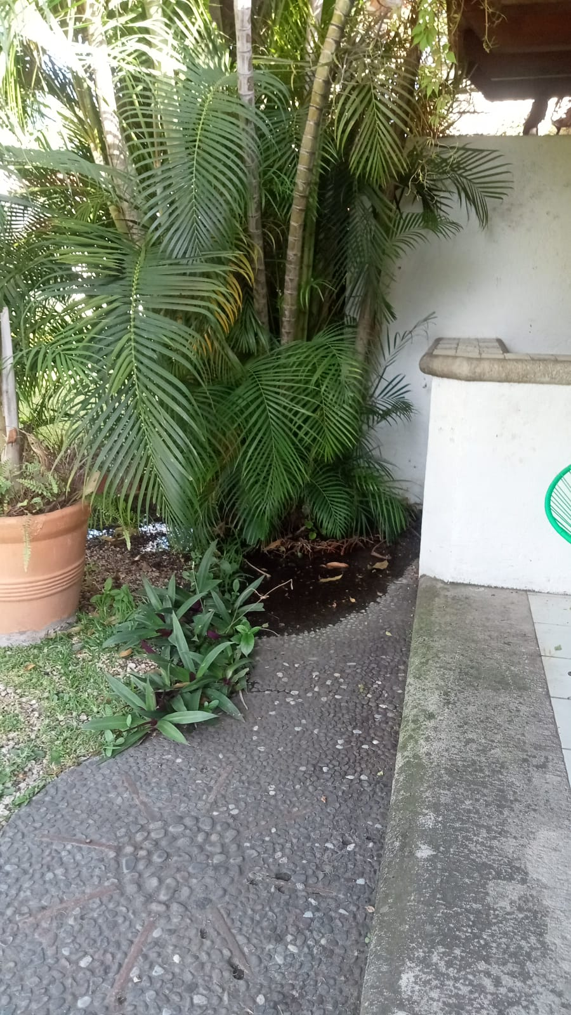

Slide 7
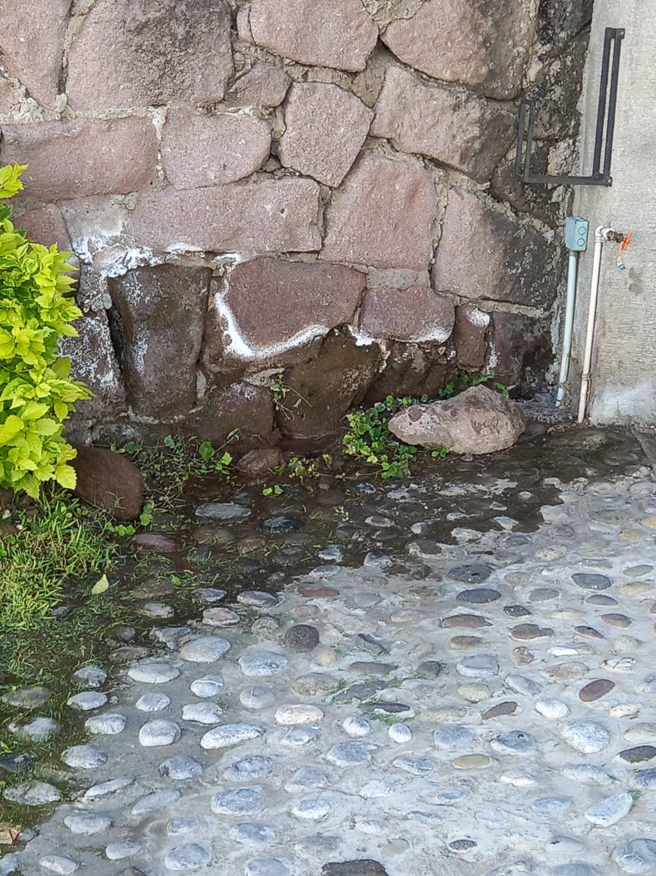

Slide 8
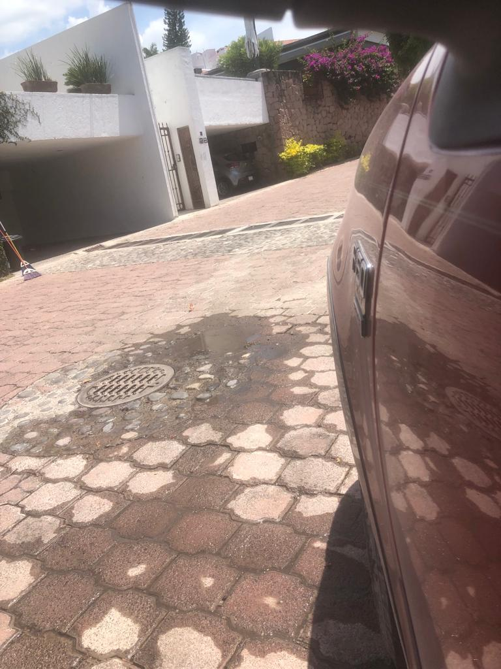

Slide 9
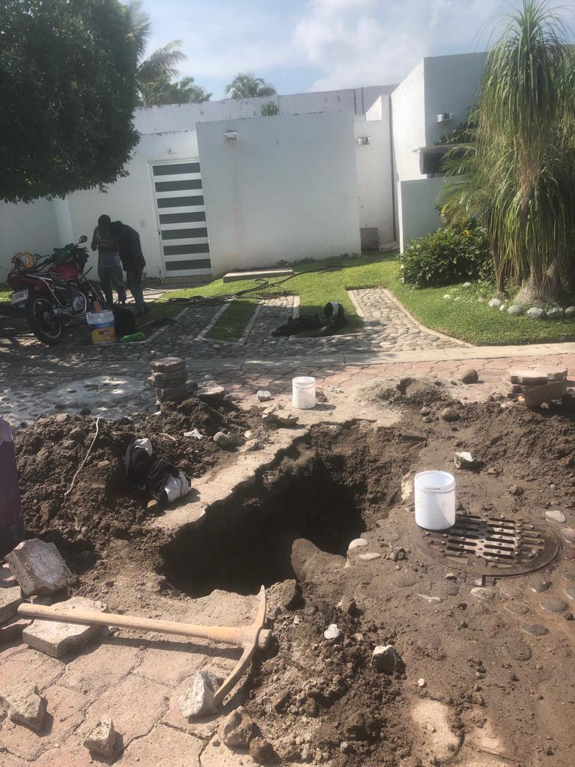
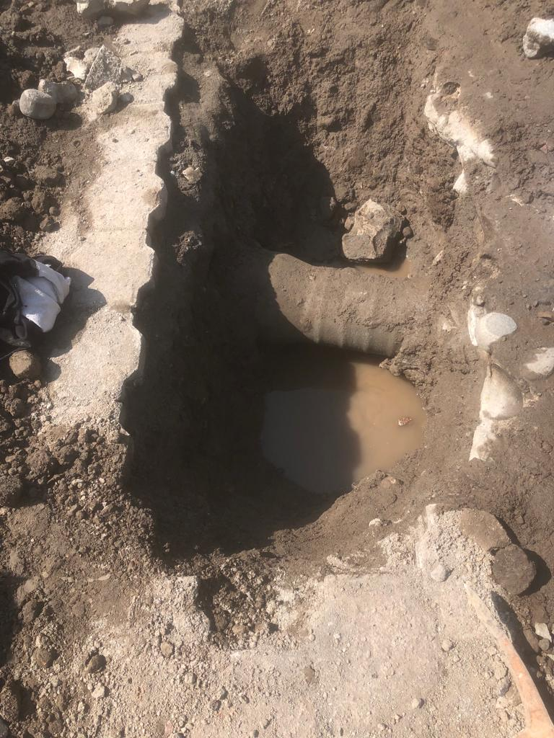

Slide 10
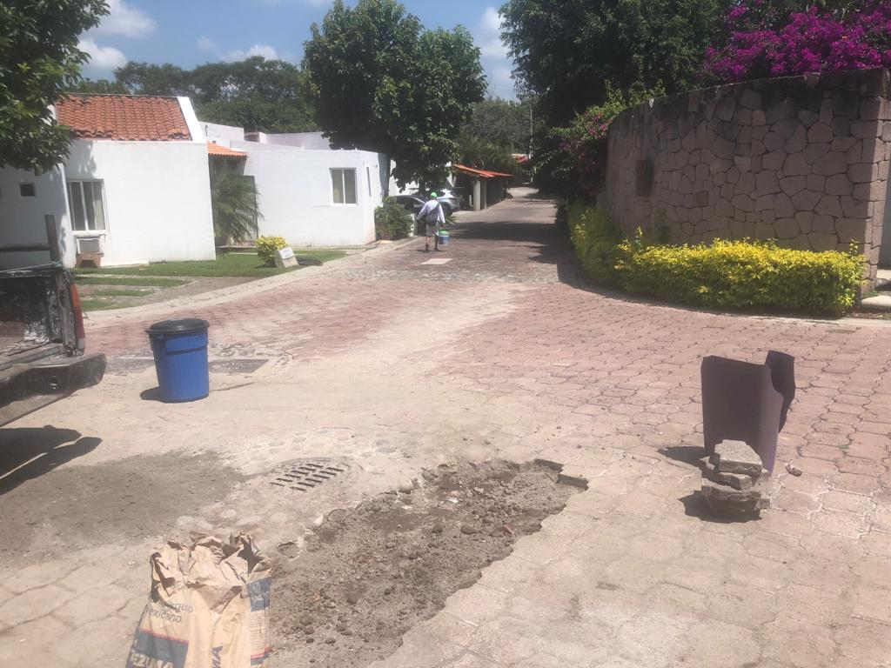

Slide 11
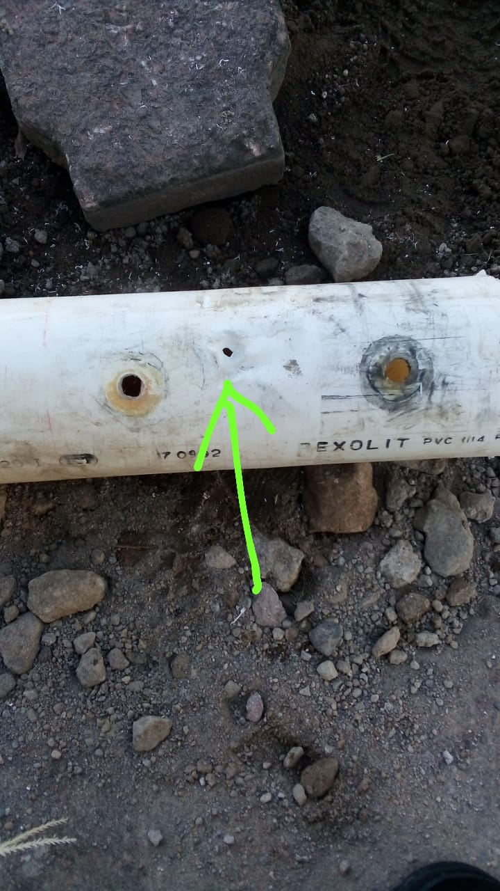
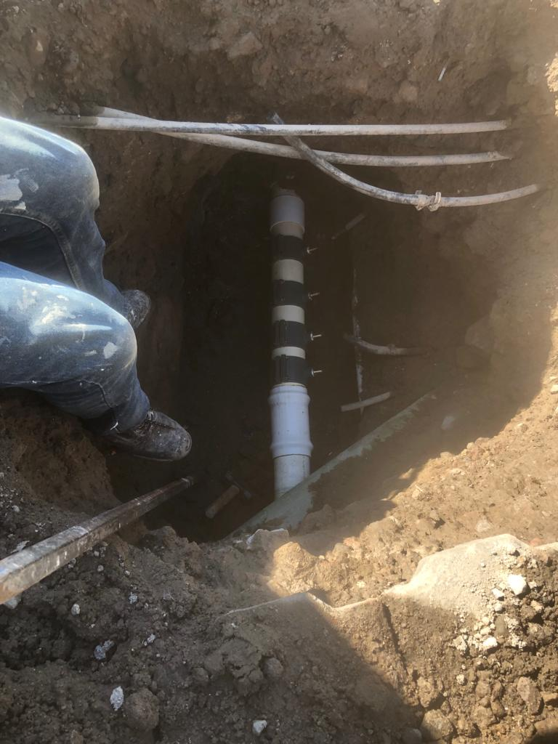

Slide 12
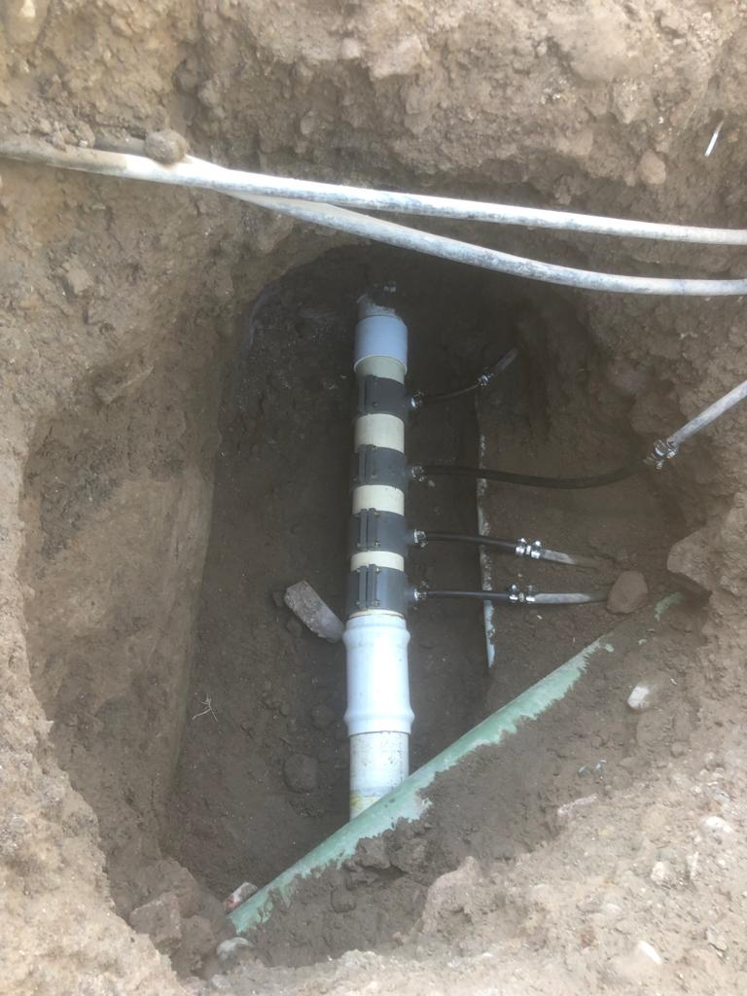
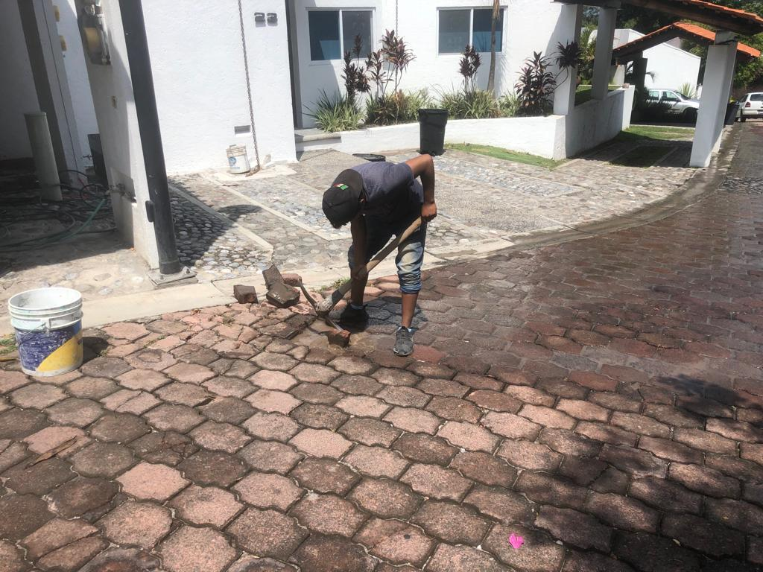

Slide 13
DESAGÜE Y DESASOLVE DE ALBERCAS A. COMÚN

Slide 14
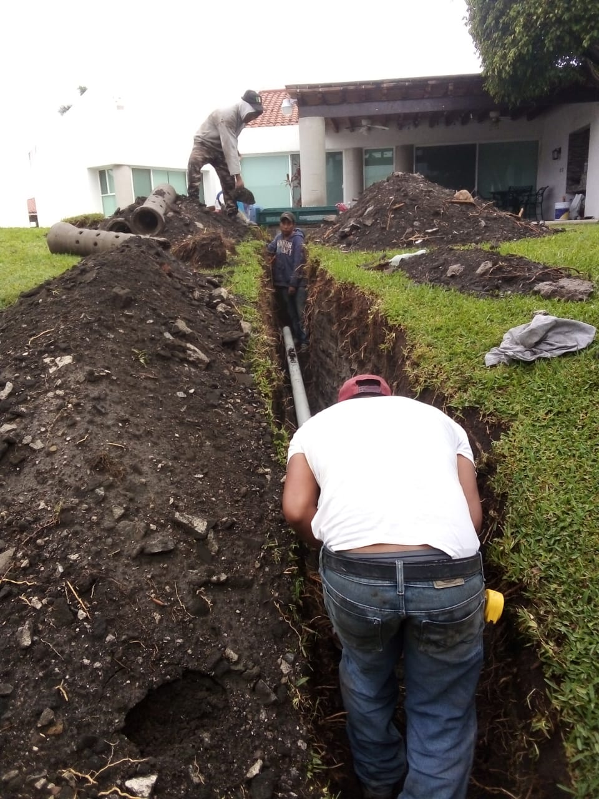
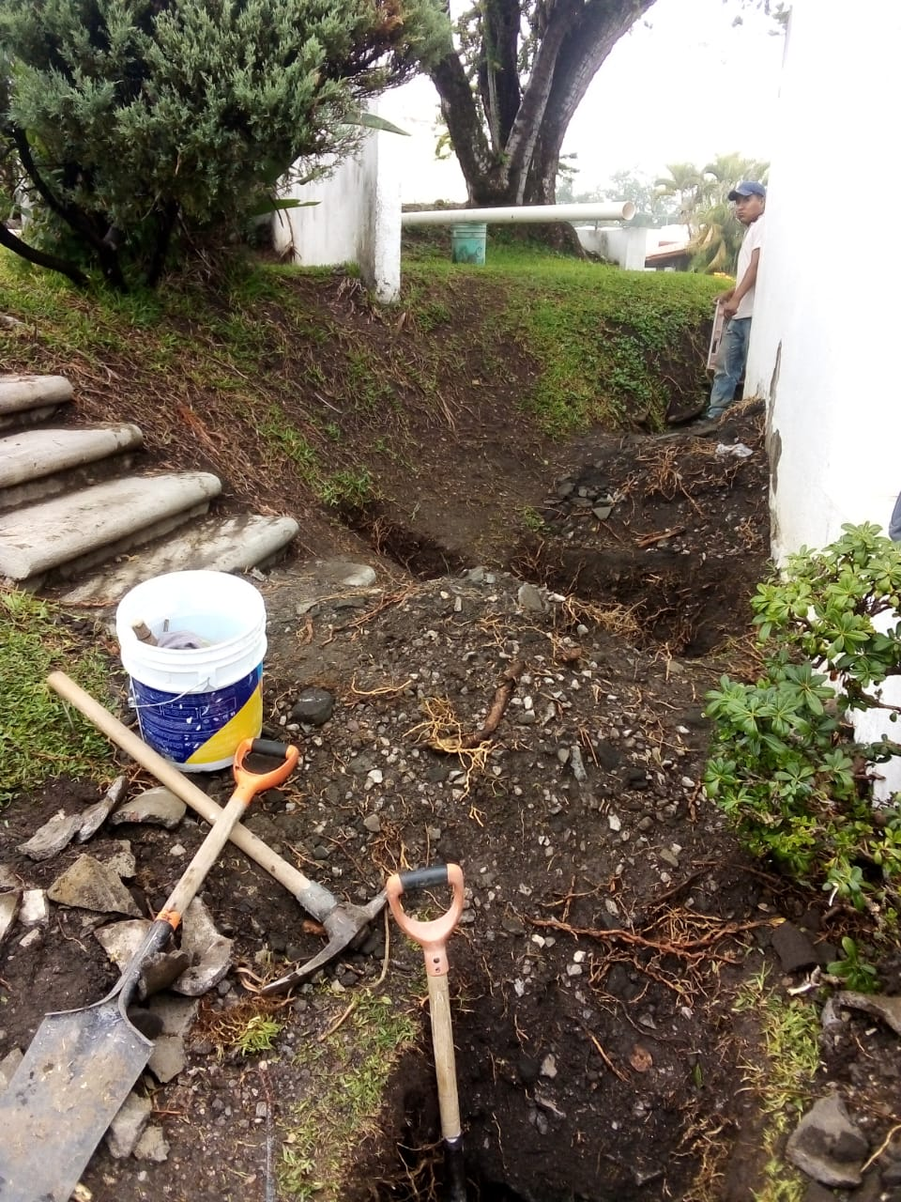

Slide 15
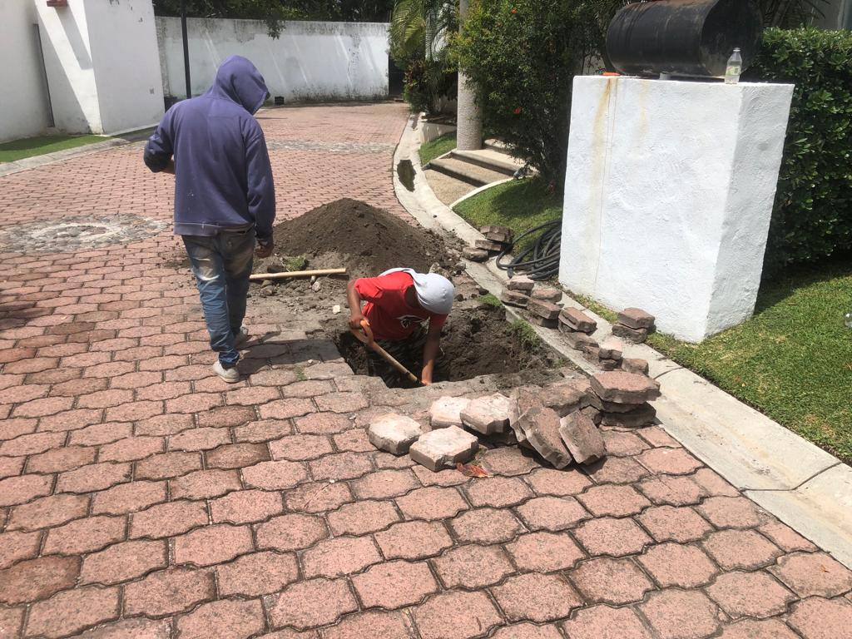

Slide 16
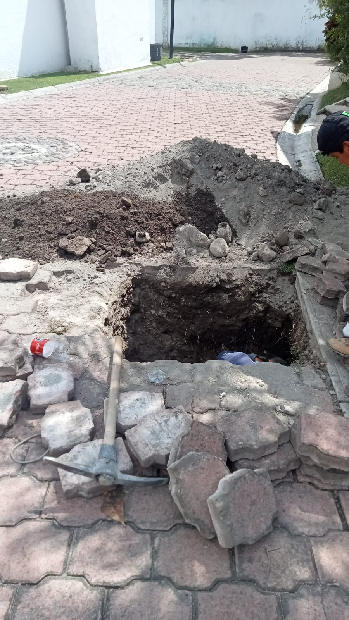
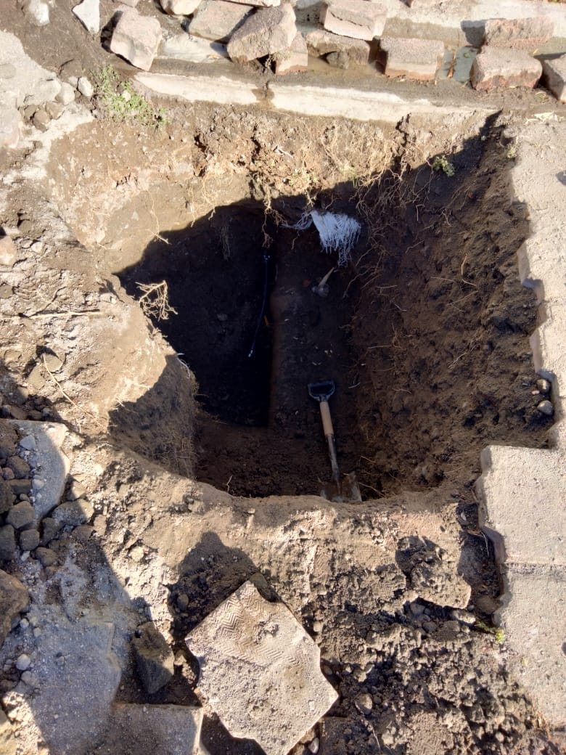

Slide 17
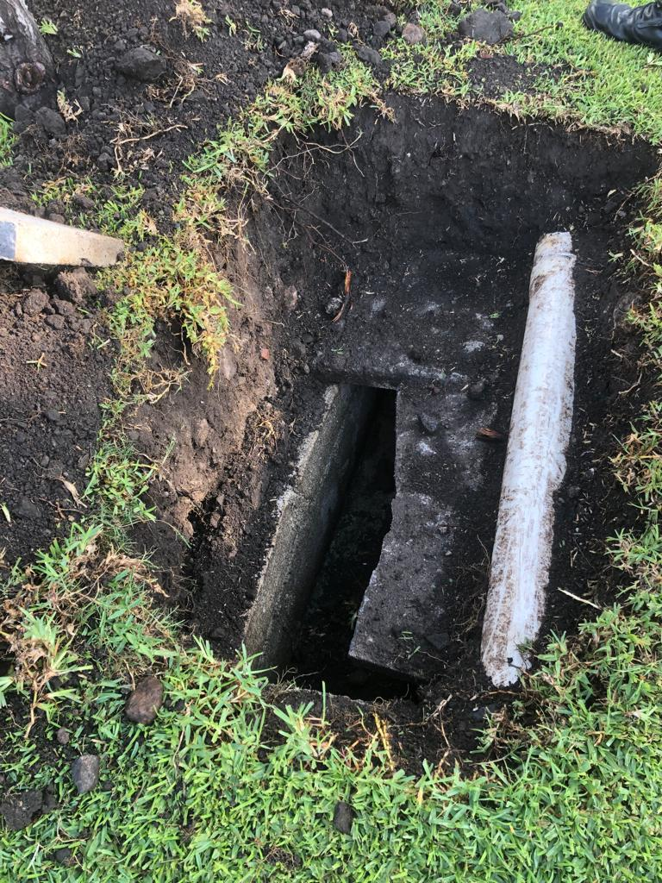
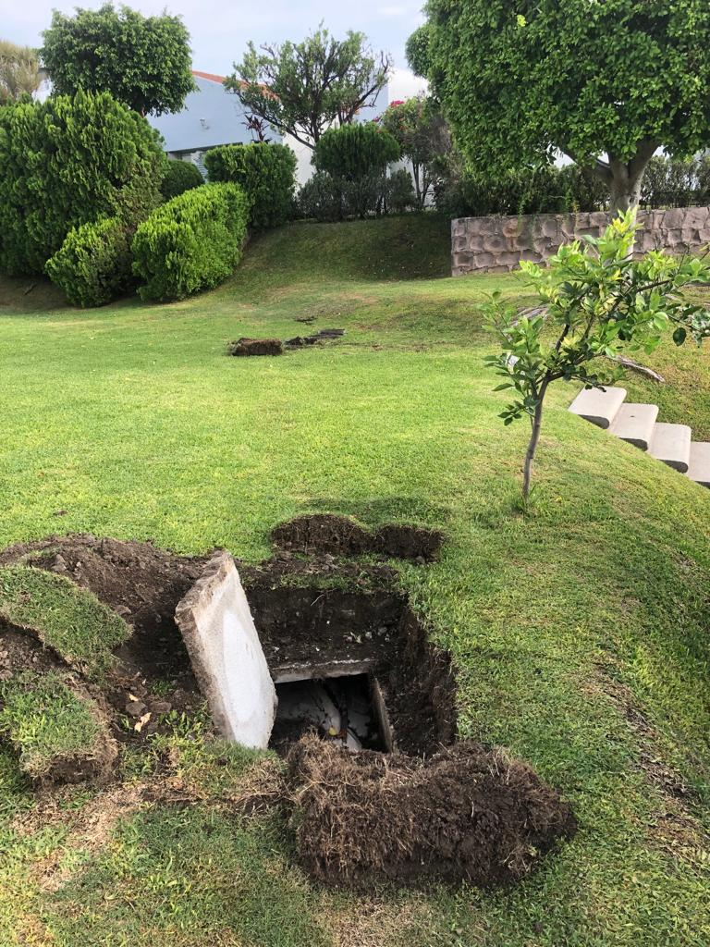

Slide 18
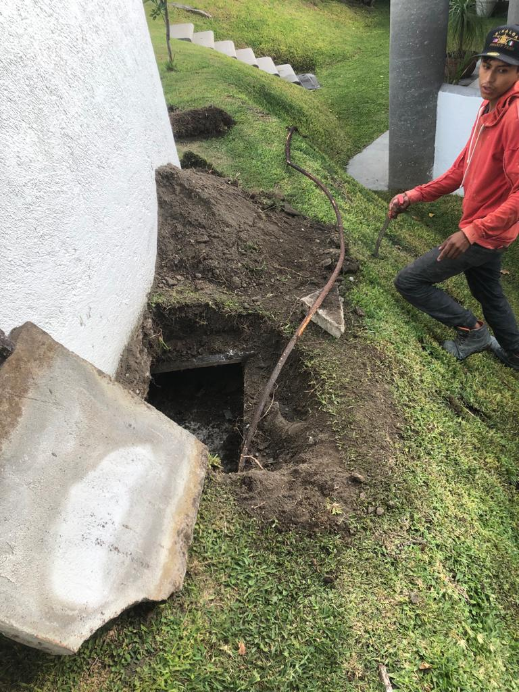
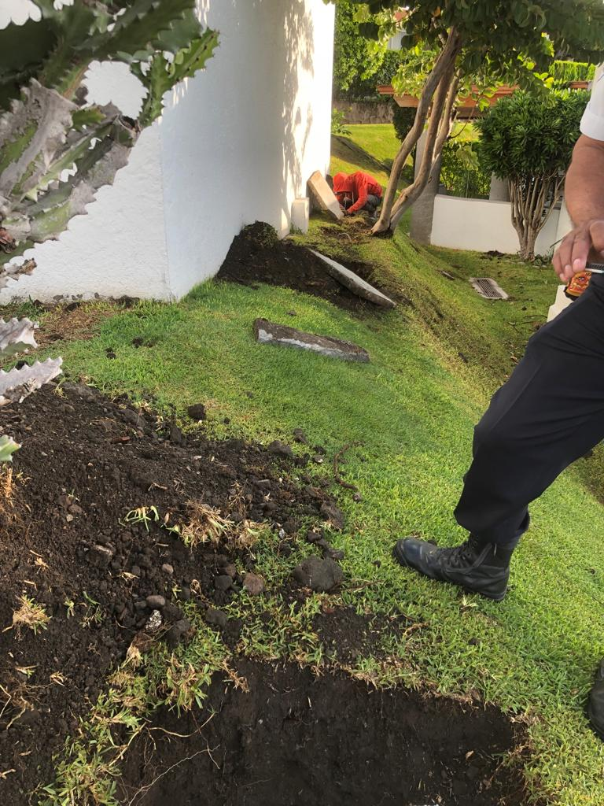

Slide 19
TRABAJOS VARIOS DE MANTENIMIENTO
POR PARTE DEL
ING. TOLEDO

Slide 20
Cambio de manguera rota Sauce 8
Reparación tubo drenaje Laureles 2
Reparación tubo Laureles 23
Reparación tubo riego x aspersión
Hundimiento manzana 4

Slide 21
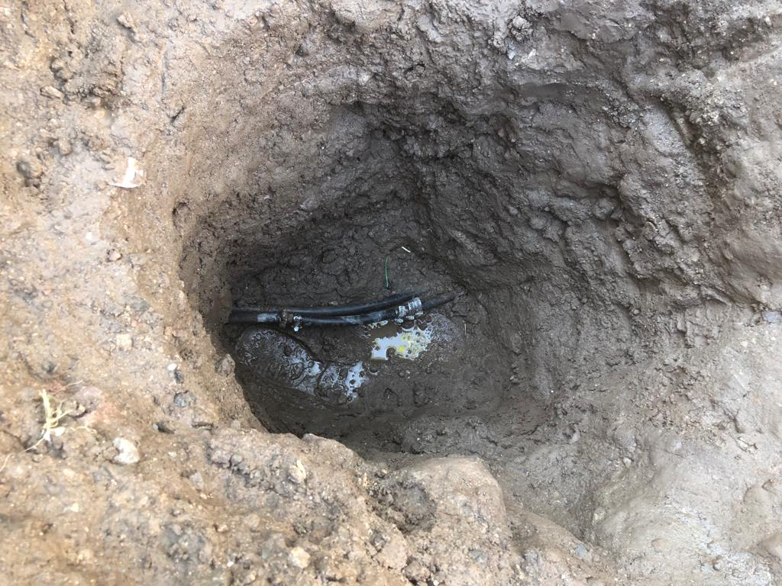
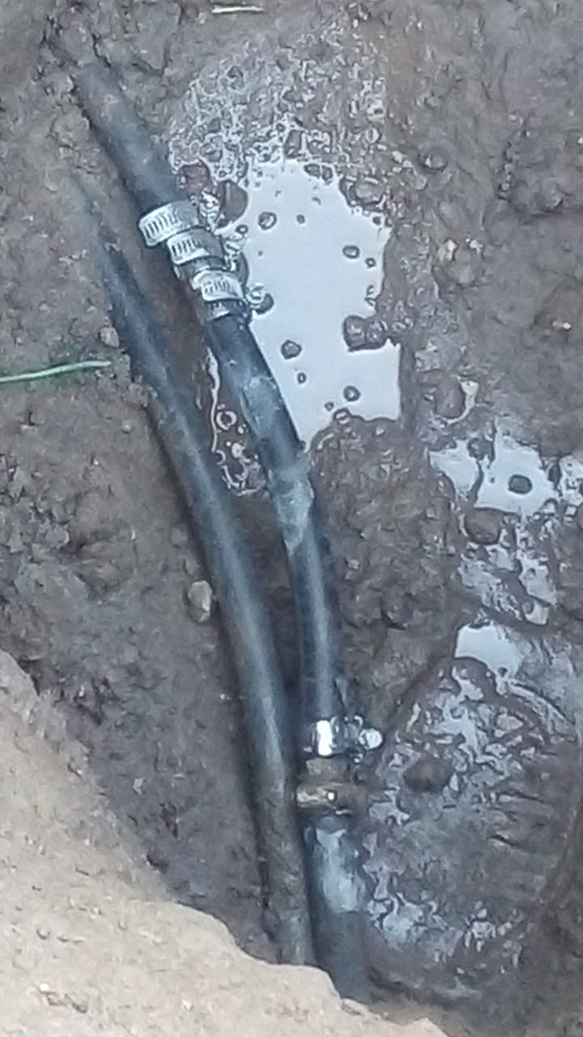

Slide 22
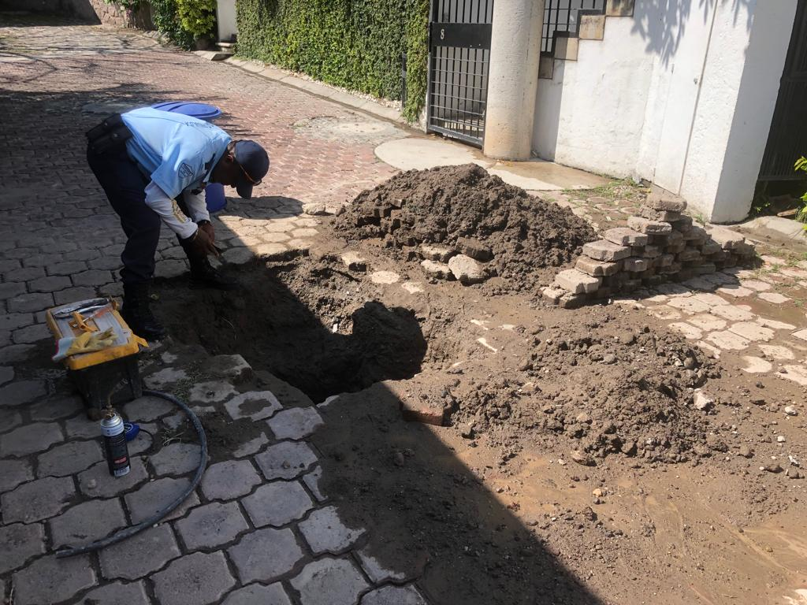

Slide 23
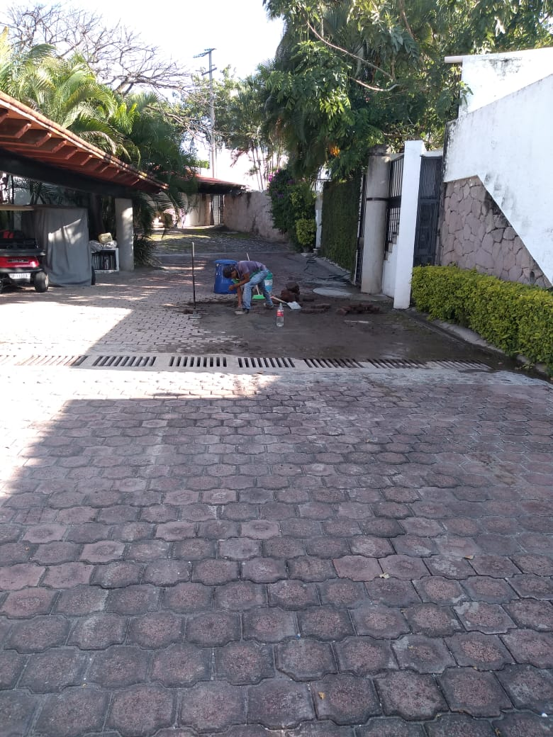

Slide 24
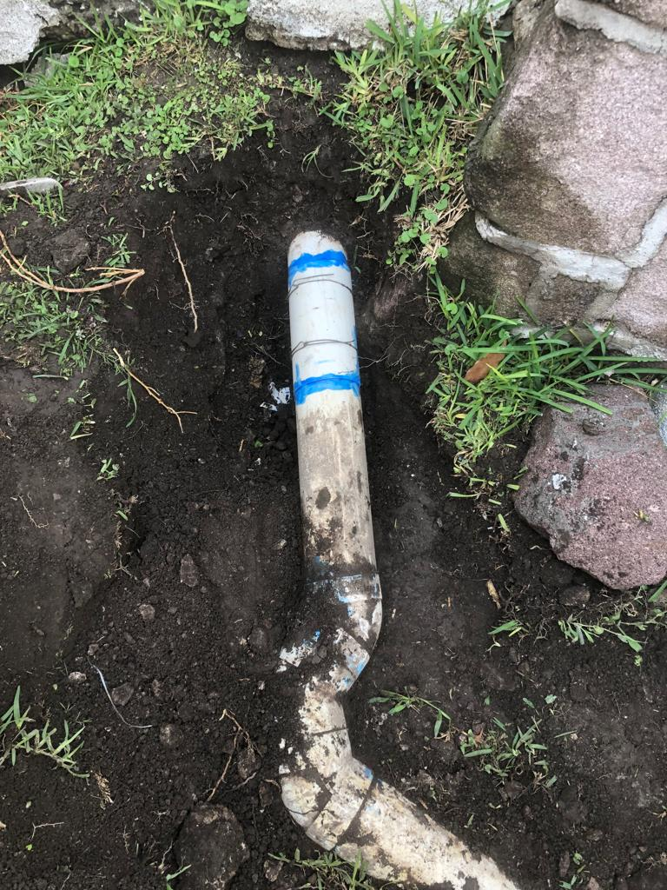
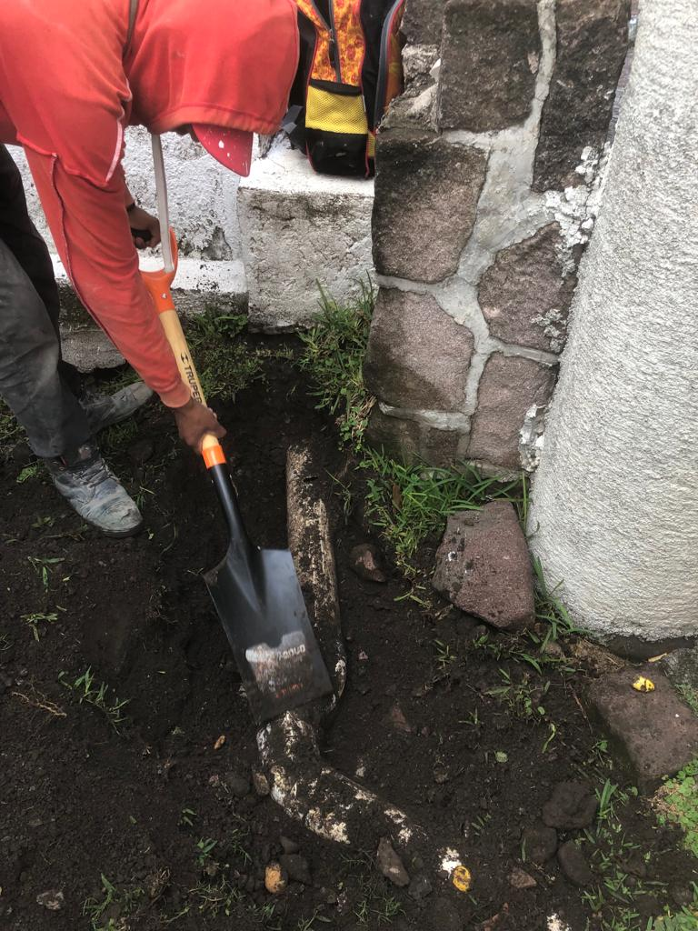

Slide 25
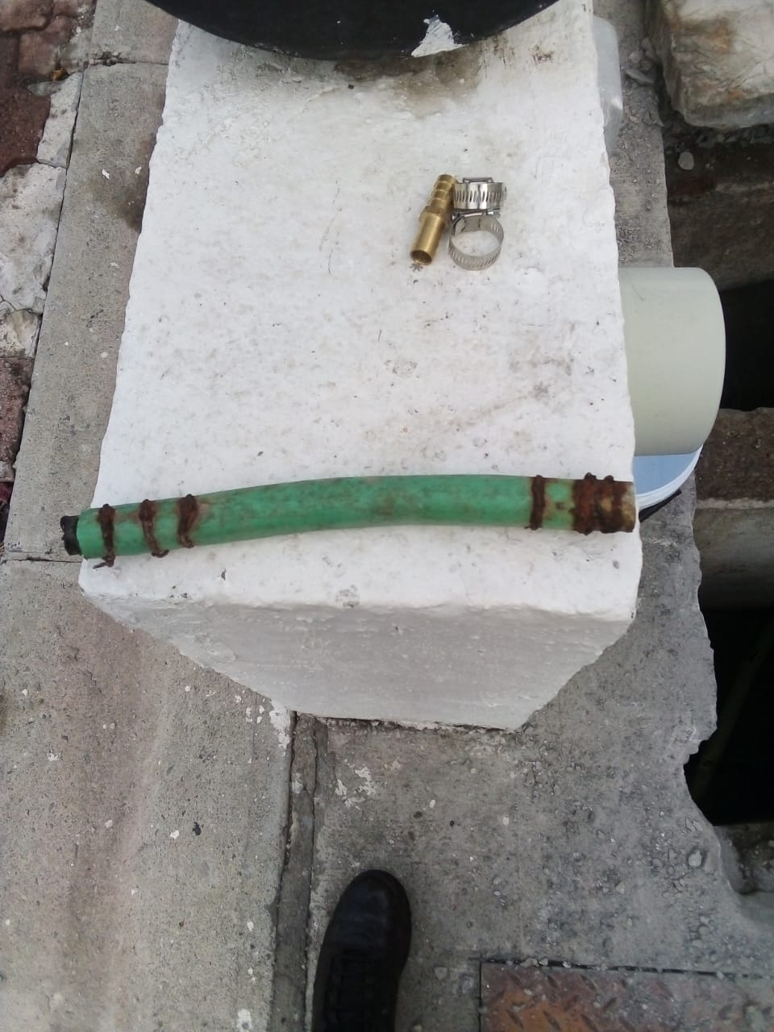

Slide 26
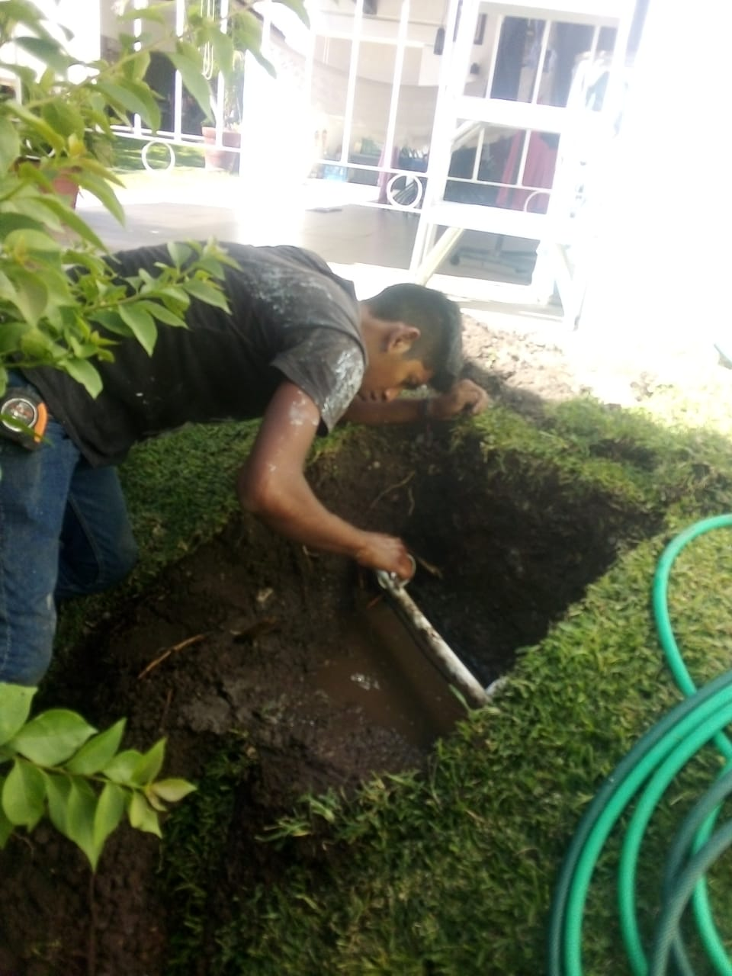
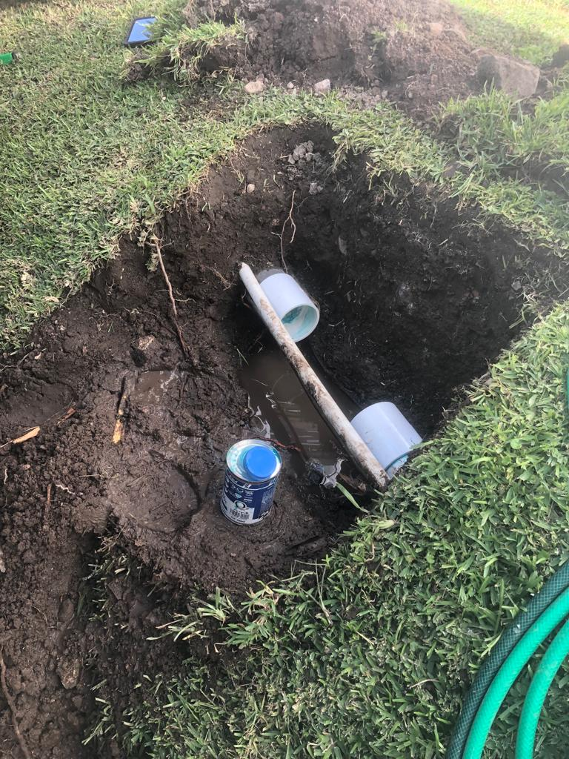

Slide 27
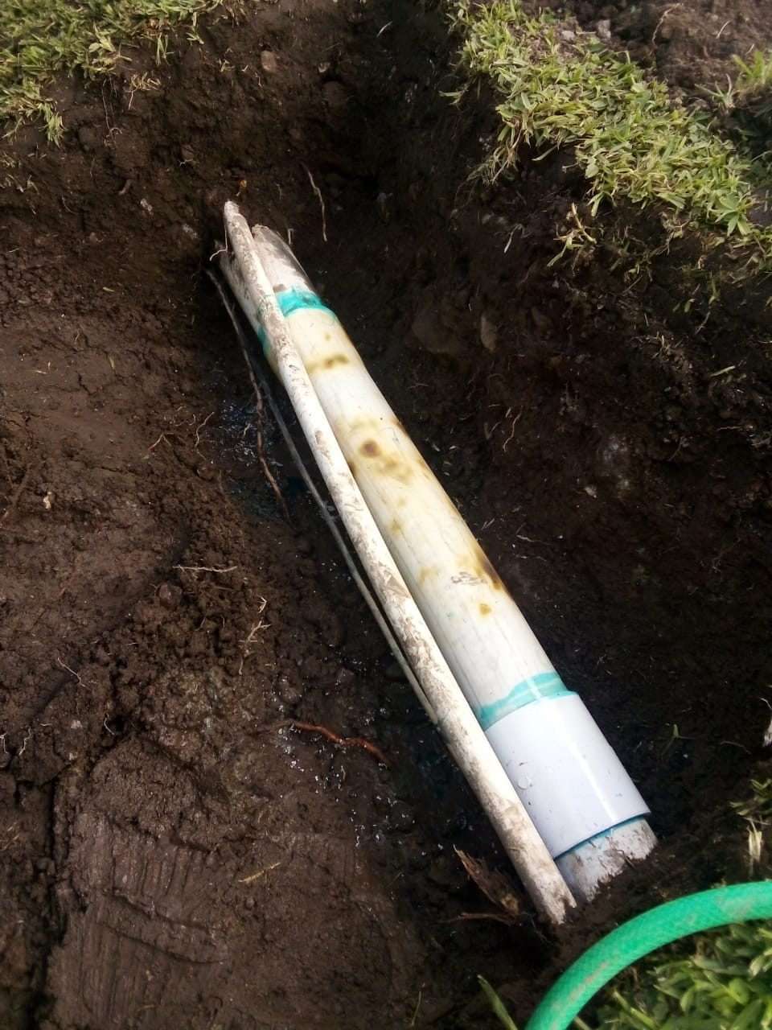

Slide 28
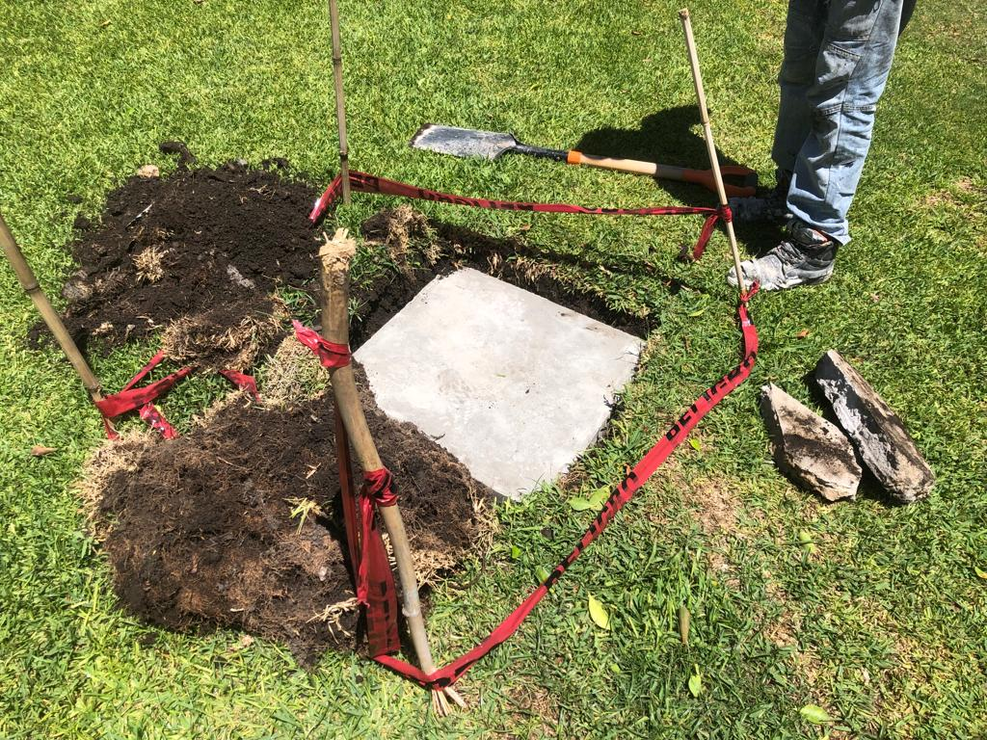

Slide 29
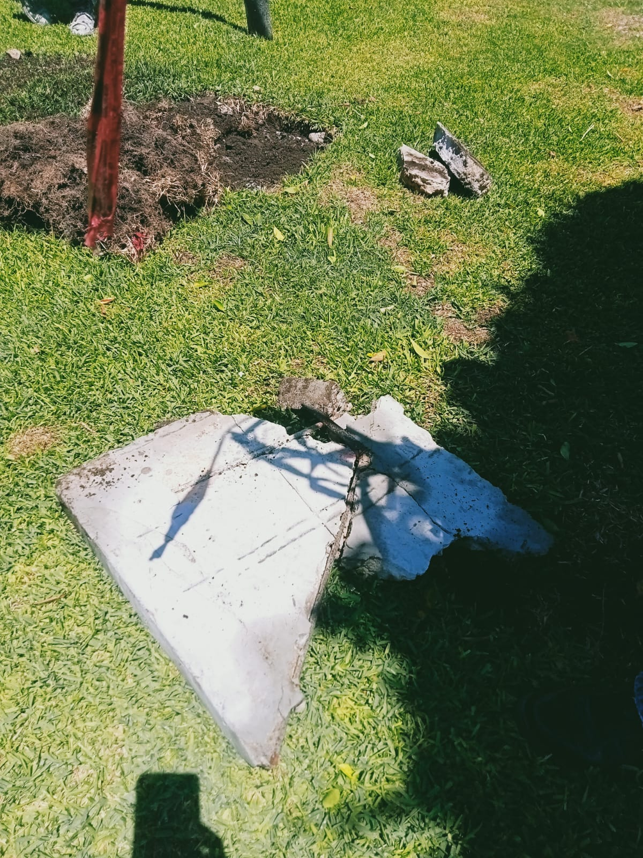
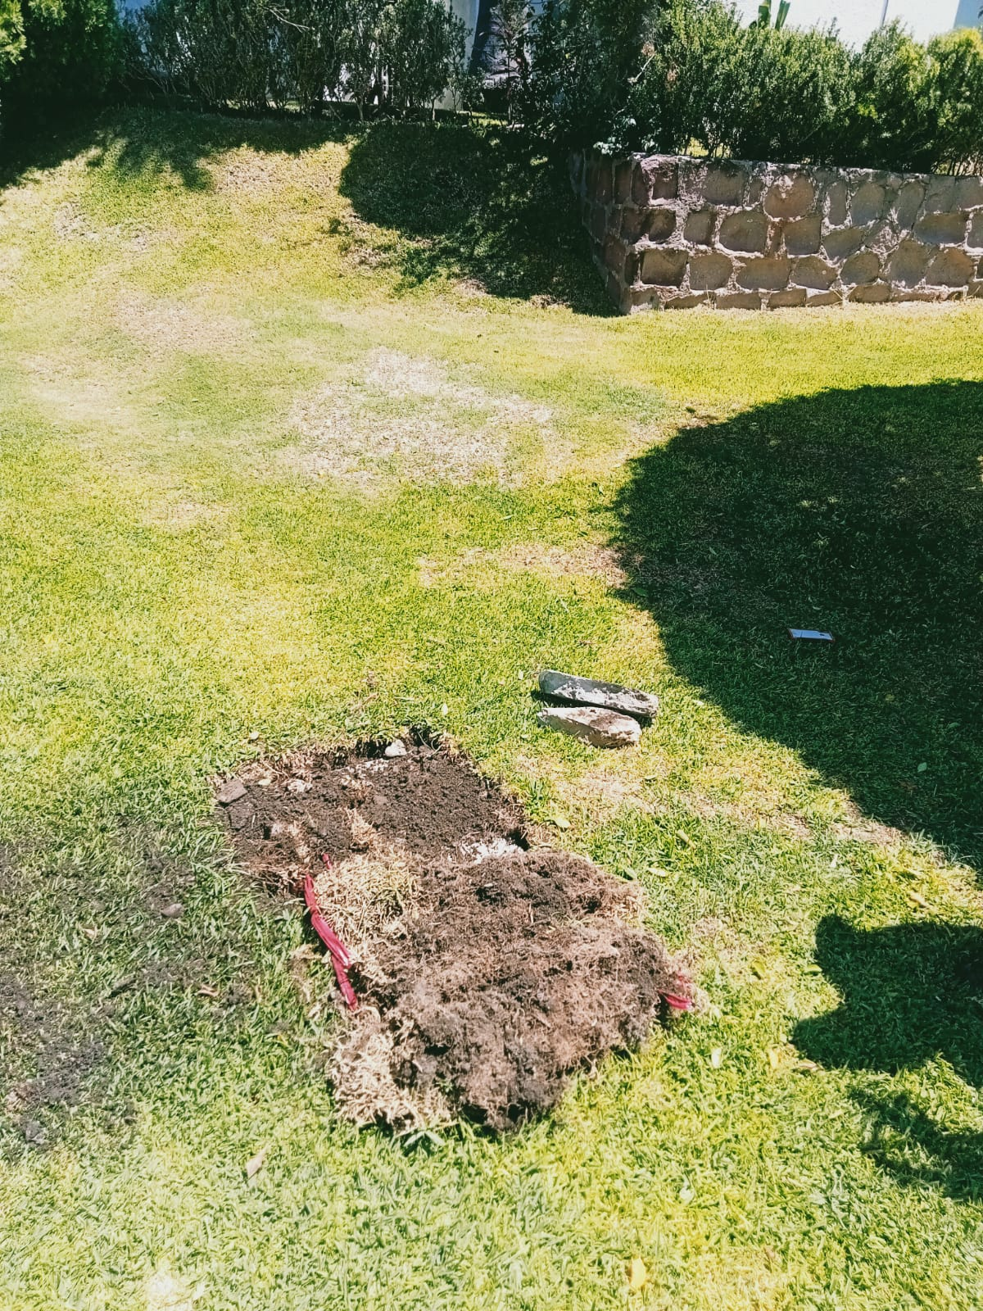

Slide 30
APOYO A REFORESTACION AREA BERAKA

Slide 31
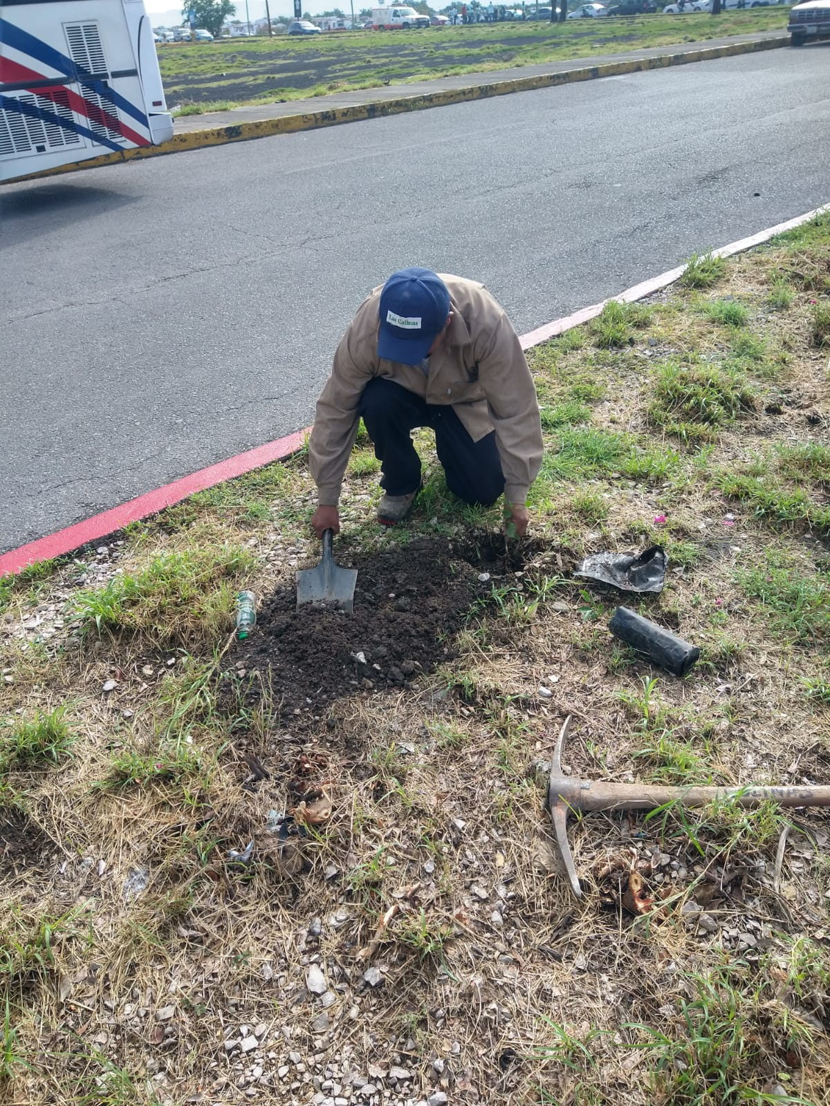
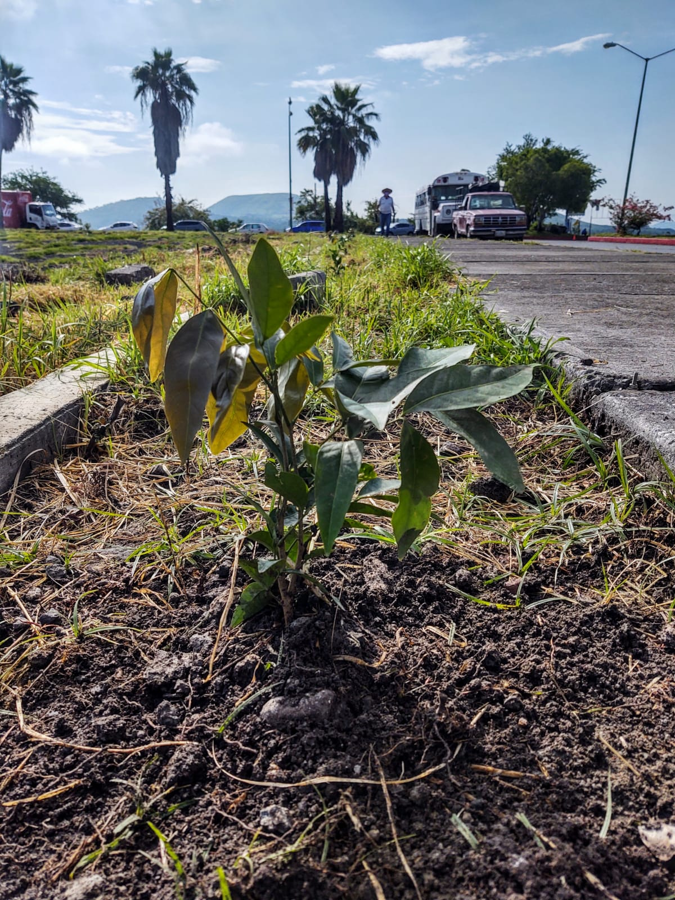

Slide 32
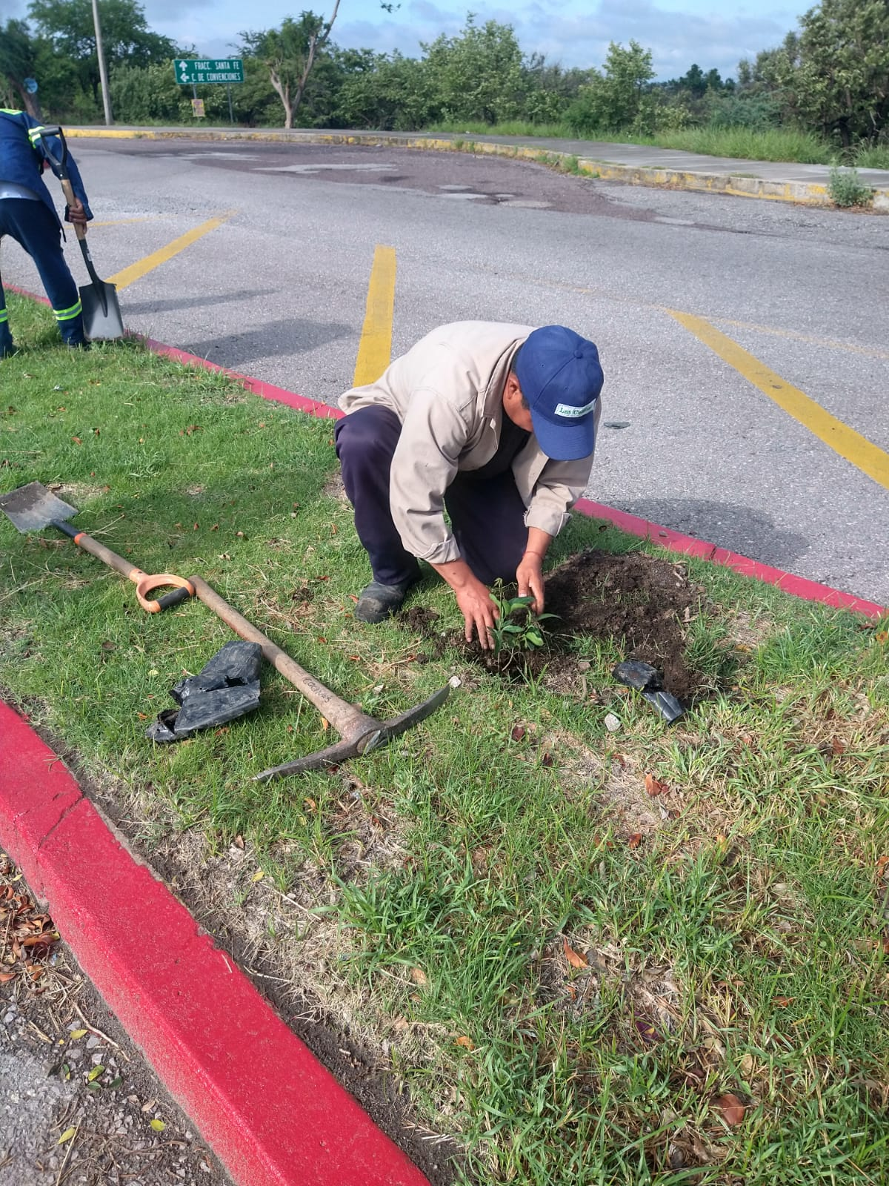
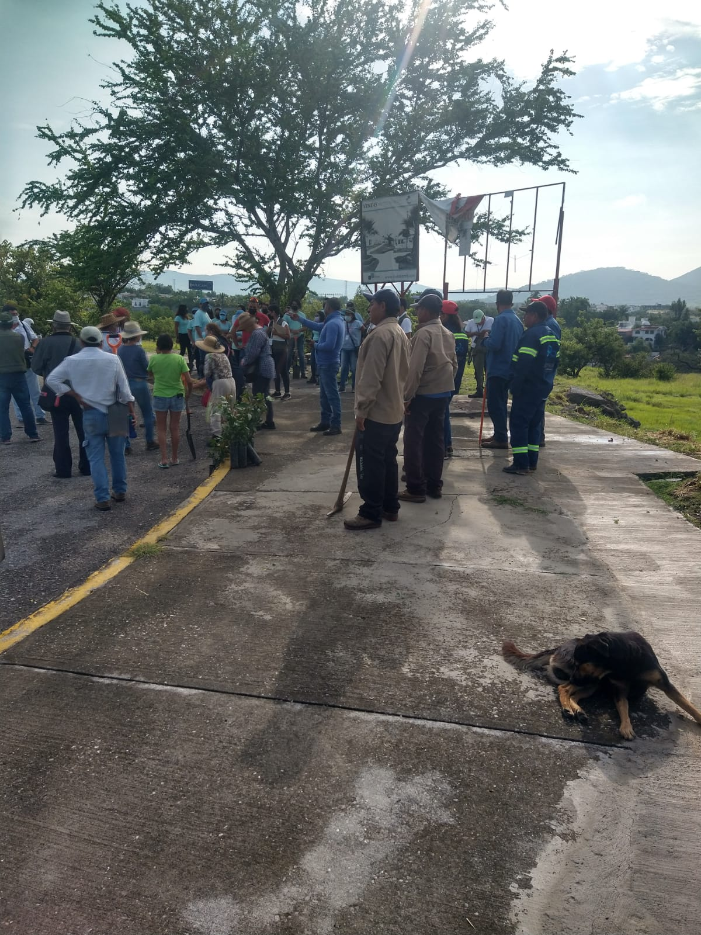

Slide 33
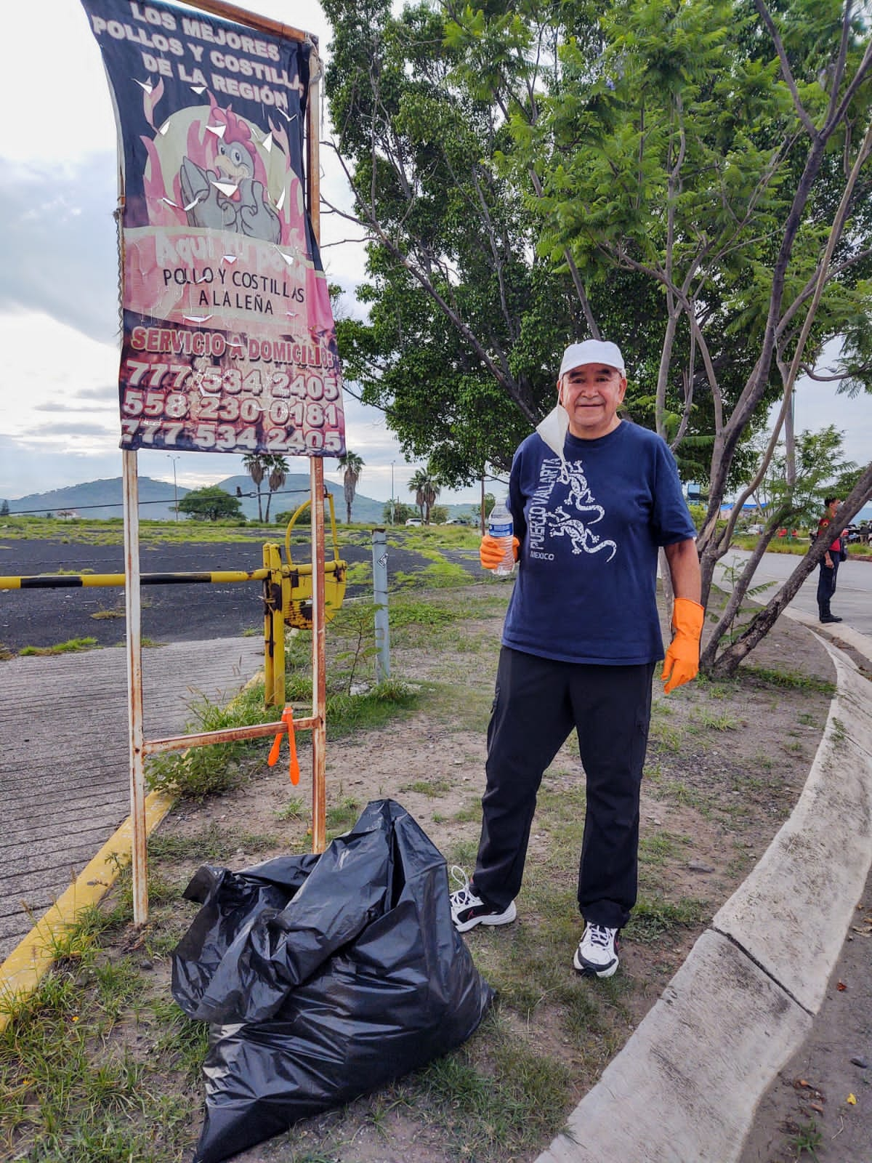
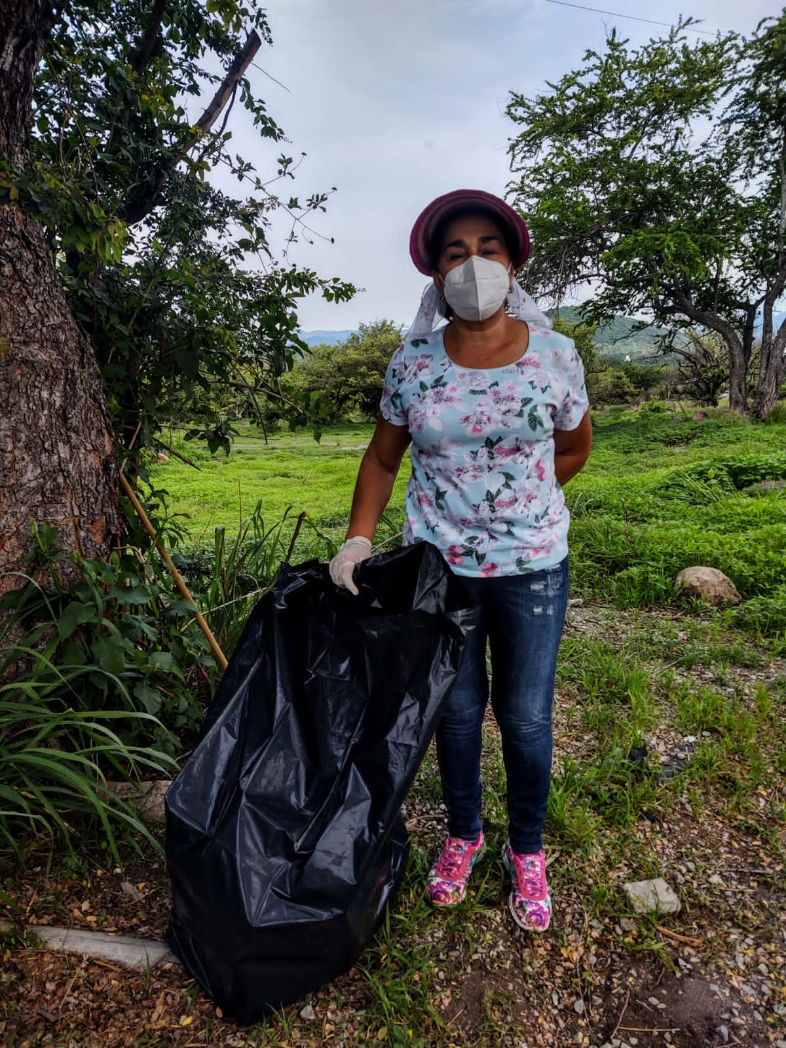

Slide 34
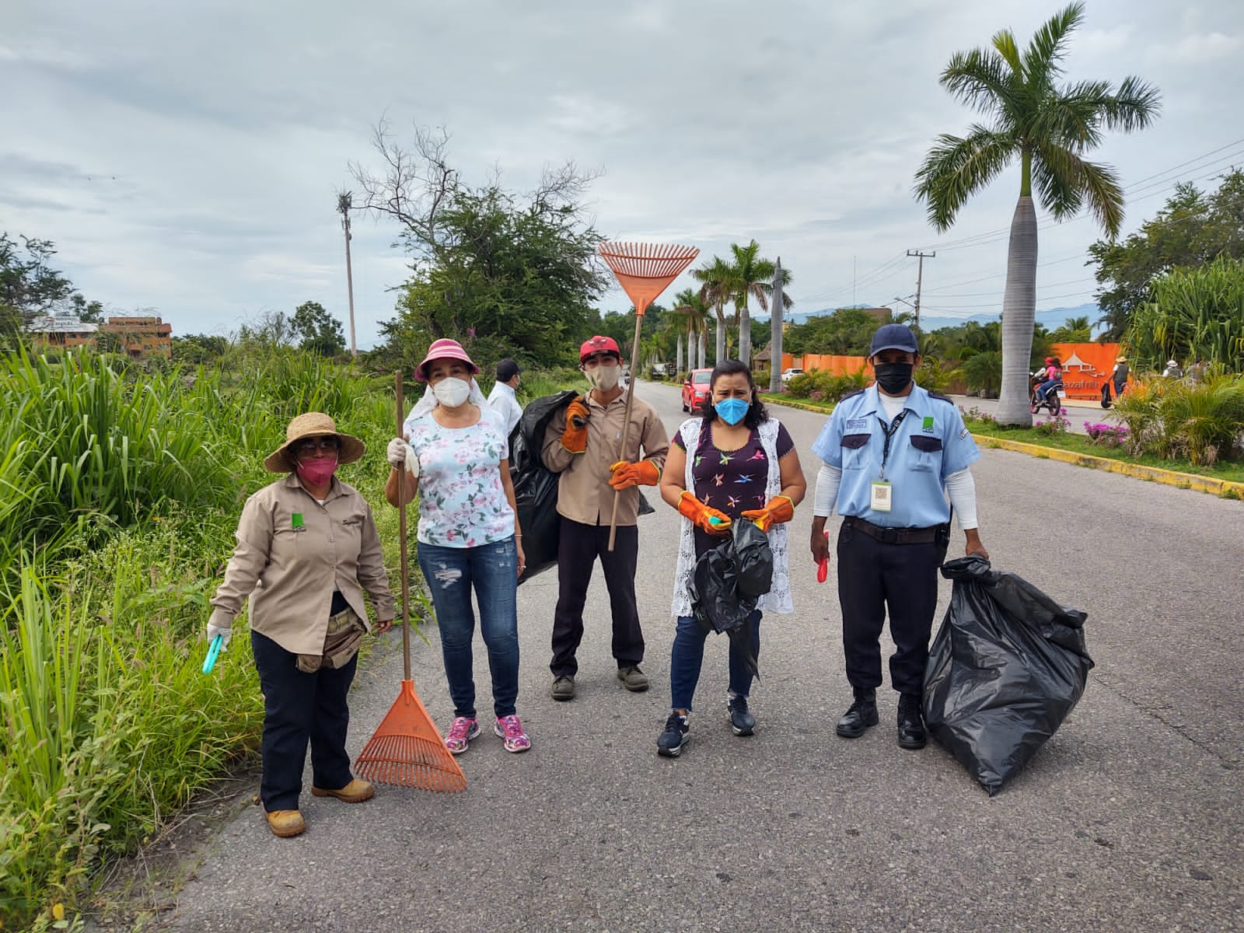

Slide 35
TRABAJOS VARIOS
POR PARTE DE
DON VICENTE MADRIGAL

Slide 36
Arreglo cables enfrente a Oficina
Arreglo tubería jacuzzi Ahuehuetes 7
Cambio del filtro alberca manzana 3
Cambio de switch Nogales 14
Destapar toma de agua Colinas 33

Slide 37
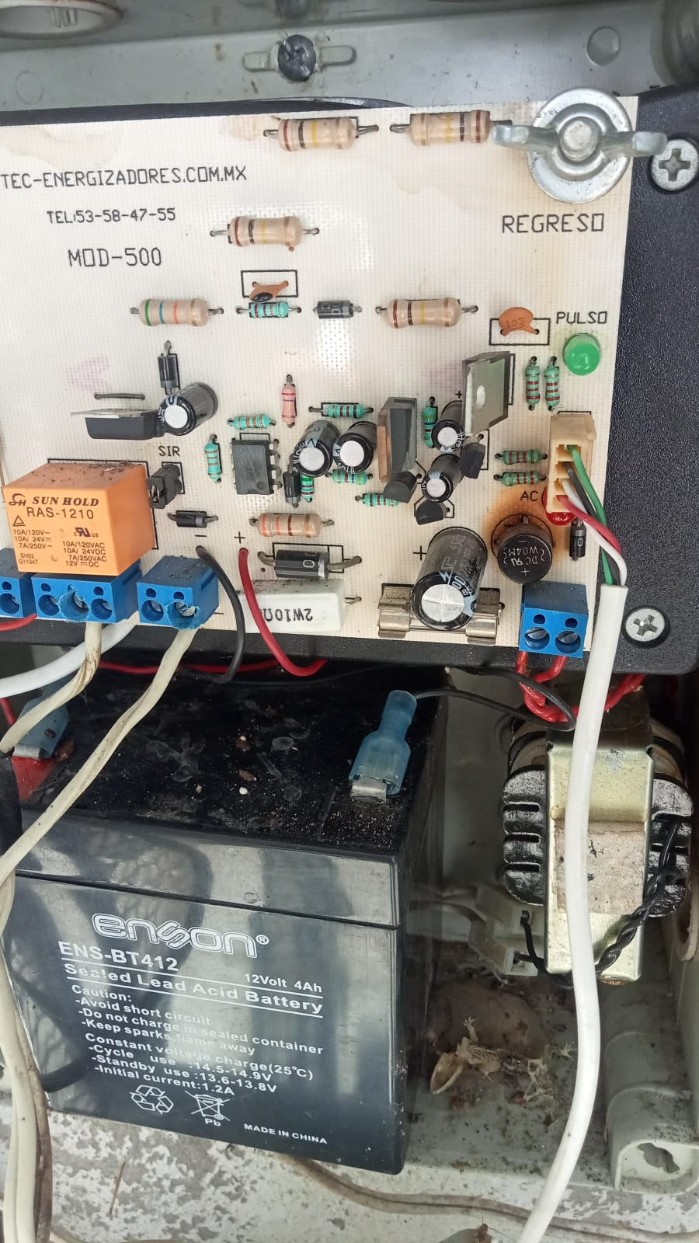
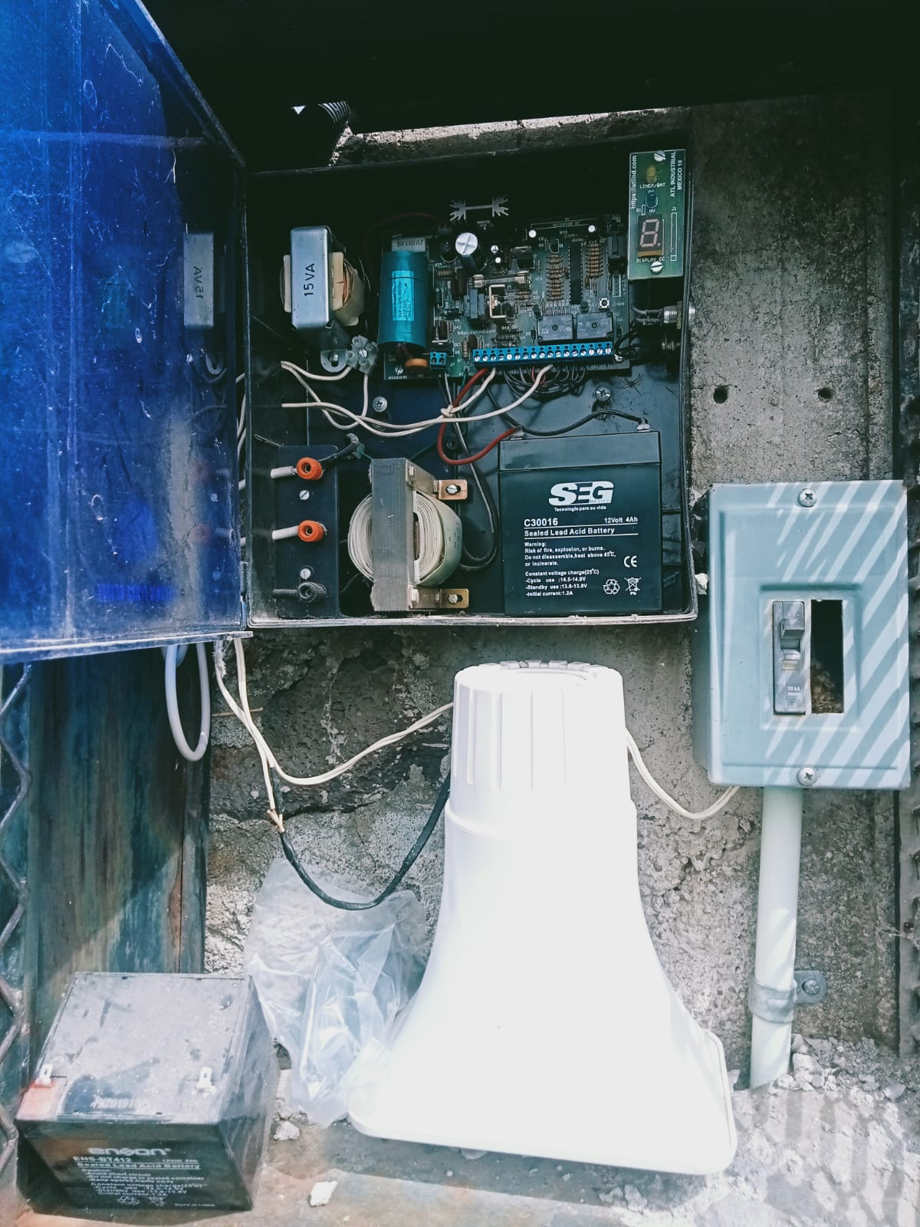

Slide 38
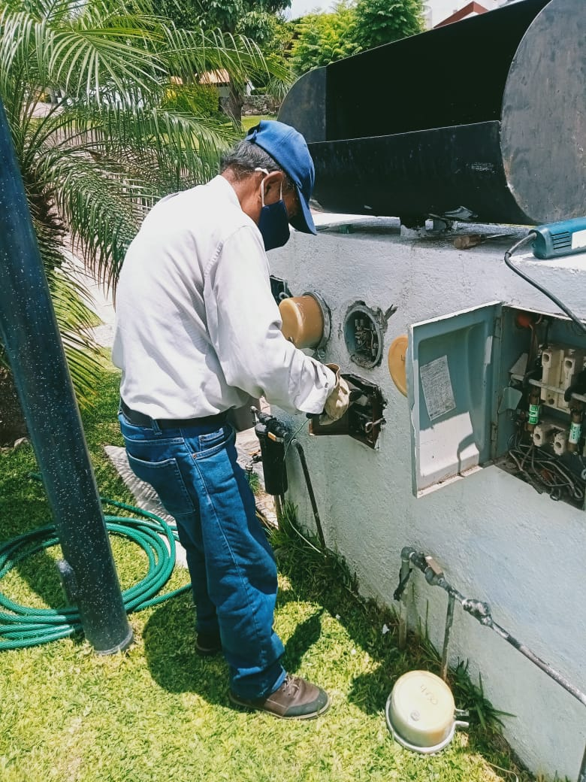

Slide 45
TRABAJOS DE MANTENIMIENTO PLANTA TRATADORA

Slide 53
VISITANTES DE LA FAUNA DEL LUGAR

Slide 60
ARREGLO DE ARBOLES INTERIOR Y EXTERIOR DEL CONDOMINIO

Slide 66
CURSO NOM-30
EVENTO DEL SINDICATO

Slide 73
CONSTRUCCIÓN NUEVAS CASETAS DE VIGILANCIA
CASETA ACCESO PRINCIPAL
CASETA DEL RIO

Slide 83
INGRESOS
TERCER TRIMESTRE 2022
CUOTAS DE CONDÓMINOS | 87
CUOTAS EXTRAORDINARIAS | 0
CUOTAS EXTRAORDINARIAS 2012 | *
CUOTAS EXTRAORDINARIAS SISMO 19-09-17 | *
SERVICIO AREAS PRIVADAS | 5
CUOTAS ADICIONALES | 6
CUOTAS ADICIONALES DIVERSAS | *
SEGURO AREAS COMUNES | *
MANTENIMIENTO ADICIONAL | 3
PRODUCTOS FINANCIEROS | 0
DESCUENTOS POR PRONTO PAGO | - 35
*EN LOS RUBROS COLOR NEGRO EXISTE APORTACION PERO NO SE ANEXO PARA LA REPRESENTACION GRAFICA, PARA ACLARACIONES VEASE EL REPORTE DEL BALANCE DE ACTIVIDADES.

Slide 85
GASTOS
TERCE TRIMESTRE 2022
GASTOS DE ADMINISTRACIÓN | 25
GASTOS DE JARDINERÍA | 56
GASTOS DE VIGILANCIA | 32
GASTOS DE MANTENIMIENTO DE ALBERCAS | 26
GASTOS GENERALES | 15
GASTOS AREA COMUN | 3
SEGURO DE AREAS COMUNES | 3
SEGURO DE CASAS | 3
OTROS GASTOS EXTRAORDINARIOS | 0
CANCELACION DE CFDI INGRESOS POR DEMANDAS EJE | -
GASTOS SISMO 19-09-2017 | -
GASTOS COVID-19 | 0

Slide 87
BALANCE GENERAL
AL 30 DE SEPTIEMBRE DEL 2022
EN PORCENTAJES

